Slide 1

Модельные
библиотеки
в контексте задач Национального
проекта
«Культура»

Slide 2

http://Новаябиблиотека.рф

Slide 3

Наименование проекта:
«Создание модельных муниципальных библиотек в субъектах Российской Федерации»
Цели и задачи:
Создание модельных библиотек путём модернизации деятельности муниципальных библиотек и внедрения в них эффективных моделей управления, направленных на повышение качества предоставляемого ими библиотечно-информационного обслуживания.

Slide 4
Общедоступная муниципальная библиотека - коммуникационная площадка общественного диалога, интеллектуального и социального развития, просвещения и культурного досуга населения.
Библиотека остается в своей роли активного информационного агента, равноправного действующего лица в сетевом, виртуальном, цифровом пространстве, обеспечивающего доступ, как к собственным, так и мировым информационным ресурсам, при этом дающая пользователю профессиональную консультацию в навигации и выборе источников информации.

Slide 5
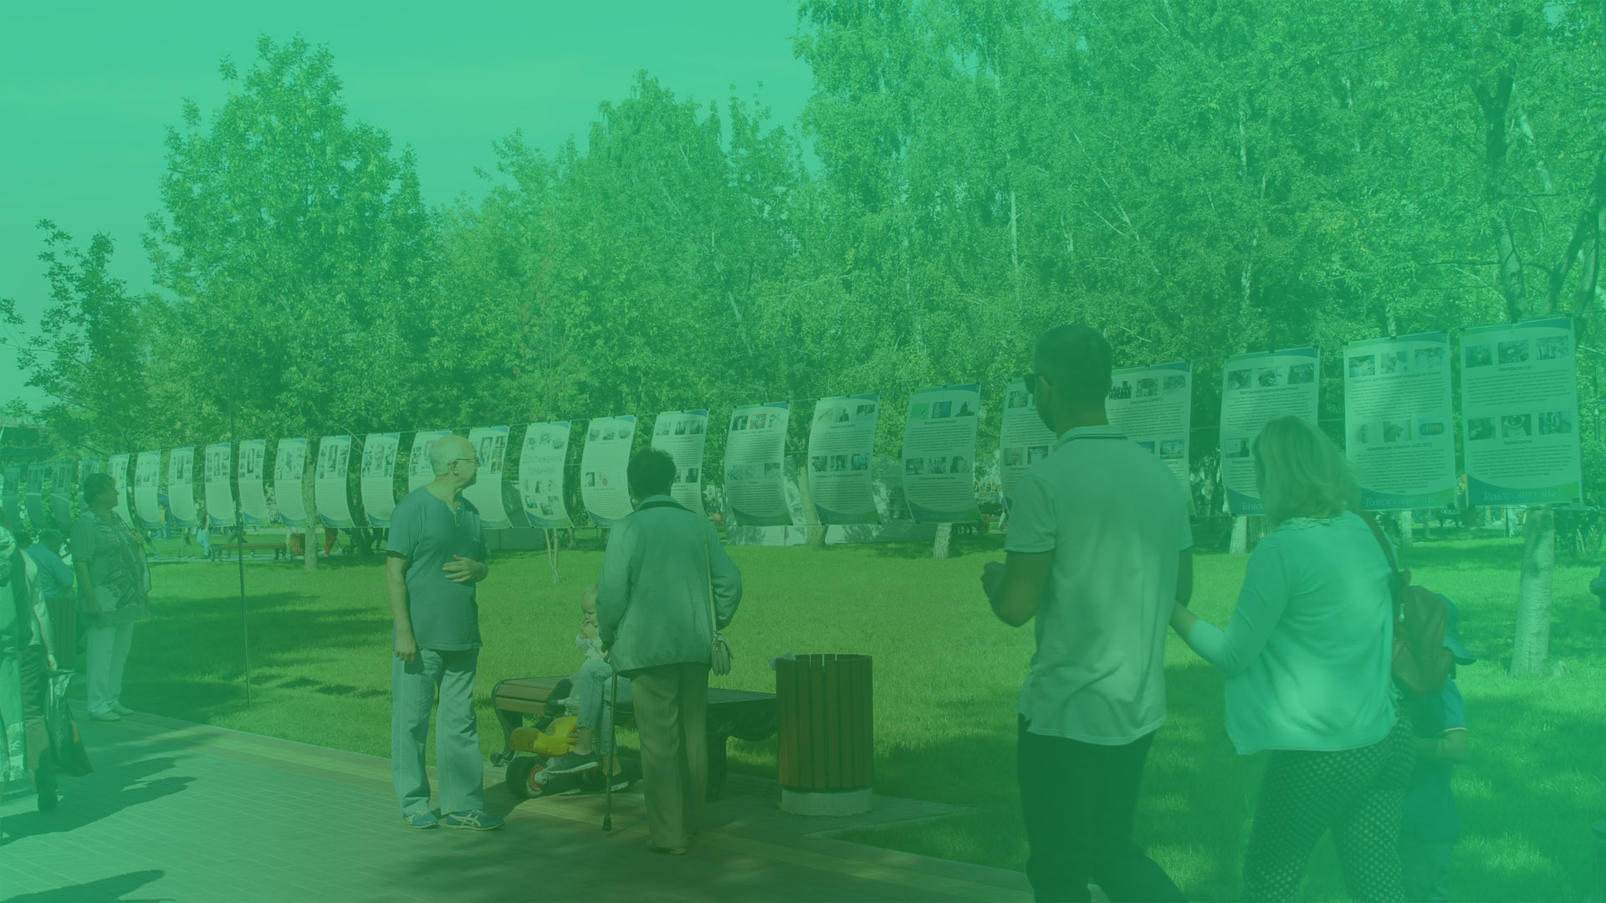
Создание модельных библиотек включает:
а) обеспечение доступа к современным информационным ресурсам;
б) оснащение высокоскоростным доступом к Интернет;
в) создание точек доступа к информационной системе «Национальная электронная библиотека»;
г) создание современного библиотечного пространства;
д) формирование и поддержка деятельности дискуссионных клубов, кружков и консультационных пунктов;
е) регулярное проведение культурно-просветительских, социально-значимых и образовательных мероприятий для всех возрастных групп населения;
ж) соответствующая профессиональная переподготовка и повышение квалификации персонала.

Slide 6

В рамках участия в проекте муниципальной библиотеки «Компьютерный мир» МАУ «МИБС» города Томска решались следующие проблемы:
Короткие сроки реализации проекта (6-8 месяцев).
Вопросы профессиональной подготовки участников проекта (недостаток квалификации и опыта).
Отсутствие описанной модели современной библиотеки «под ключ» (пространство библиотеки, мебель, оборудование, программное обеспечение, квалификация персонала и пр.).
Отсутствие опыта использования необходимого современного оборудования.
Недостаток проектных бюро с необходимым опытом создания дизайн-проектов в учреждениях социальной сферы.

Slide 7

Системные проблемы проекта модернизации библиотек:
Основное внимание к филиалам. Недостаточное количество центральных и межпоселенческих библиотек.
Сложность получения необходимой профессиональной квалификации без реального взаимодействия с современным информационным пространством.
Не запланирован переход «количество современных библиотек – в качество жизни населения». Нет понимания новых смыслов работы библиотек с информацией.
Недостаточно подготовлена законодательная база под задачи проекта (открытие кафе, книжных магазинов, создание новых платных услуг, появление новых штатных должностей).

Slide 8

Мы победим в конкурсе и сделаем отличные библиотеки!
Спасибо за внимание!

